Slide 1
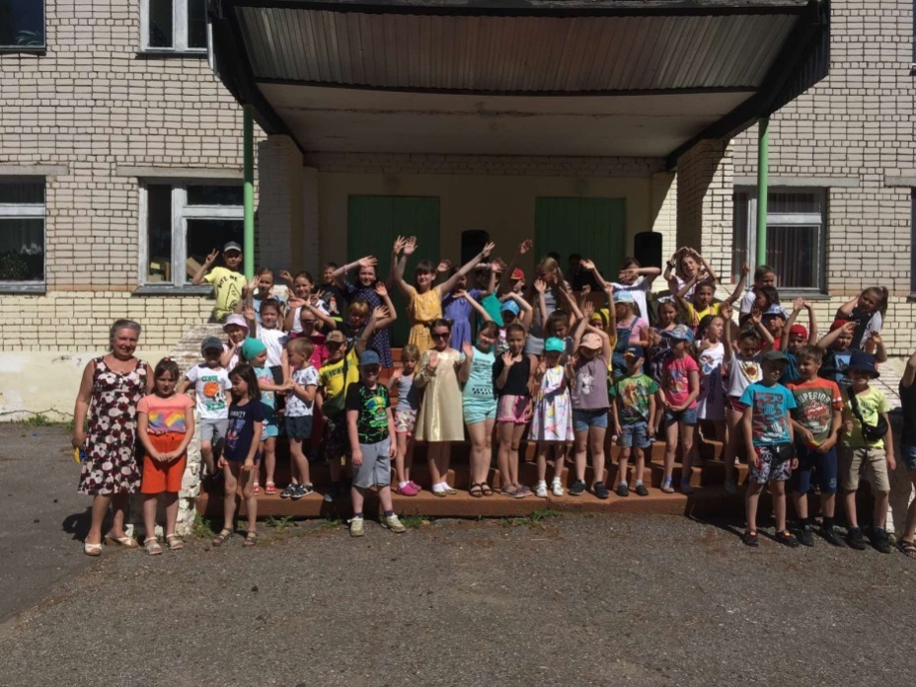
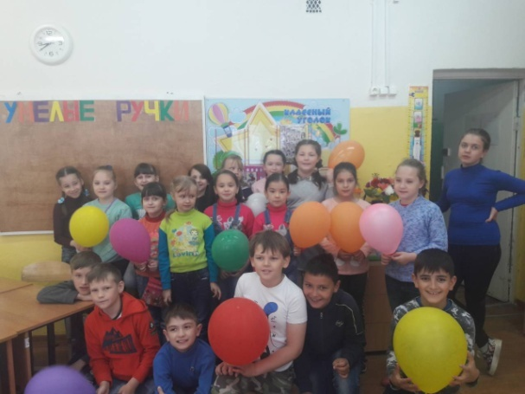
Муниципальное бюджетное общеобразовательное учреждение средняя школа №9
ЛЕТО-2021г.
(июнь)
п.Мулино

Slide 2
ЛДП «Солнышко» (75 человек)
ЛТО «Юность»
(30 человек)
Цель:
создание условий для организованного отдыха учащихся в летний период, укрепление физического, психического и эмоционального здоровья детей, развитие творческих способностей ;
предупреждение правонарушений учащихся;
развитие потребности в здоровом образе жизни обучающихся в летний период.
Направления деятельности
Общекультурное направление
Общеинтеллектуальное направление
Духовно-нравственное направление
Социальное направление
Спортивно-оздоровительное направление

Slide 3
Обеспечение кадрами
Администрация
школы
Начальник лагеря
Медицинская сестра
Социальные партнеры
Воспитателивожатая
8.00 - 8.50 - прием детей
8.00-8.10 - 1 отряд
8.10-8.20- 2 отряд
8.20-8.30-3 отряд
8.30-8.40-4 отряд
8.40-8.50-5 отряд
8.50 - 9.10 - зарядка
9.10 - 9.20 - линейка
9.20 - 9.50 - завтрак
9.50 - 13.00 - работа по плану
13.10 -13.40 - обед
13.40-15.40 - сон
15.40-16.00 - полдник
16.00-17.15- работа по плану
17.15-17.30 - линейка
17.30 - уход домой

Slide 4
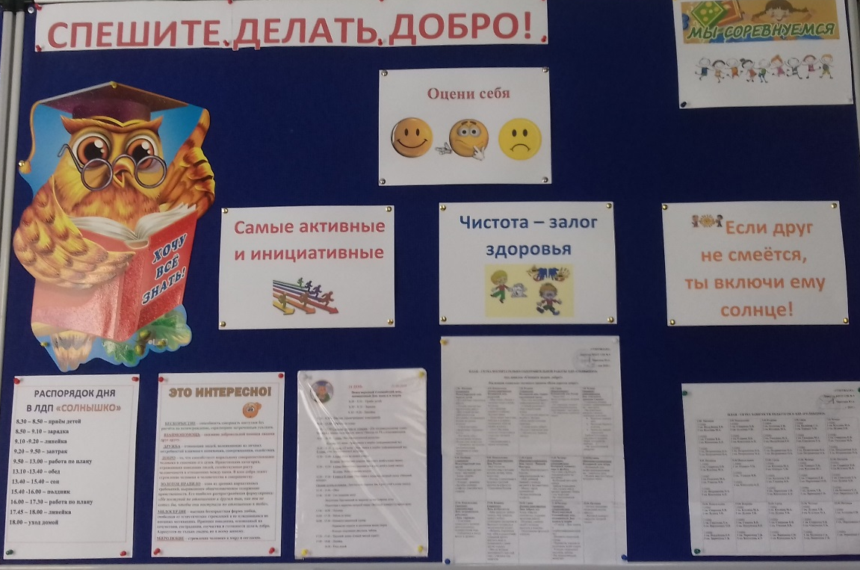
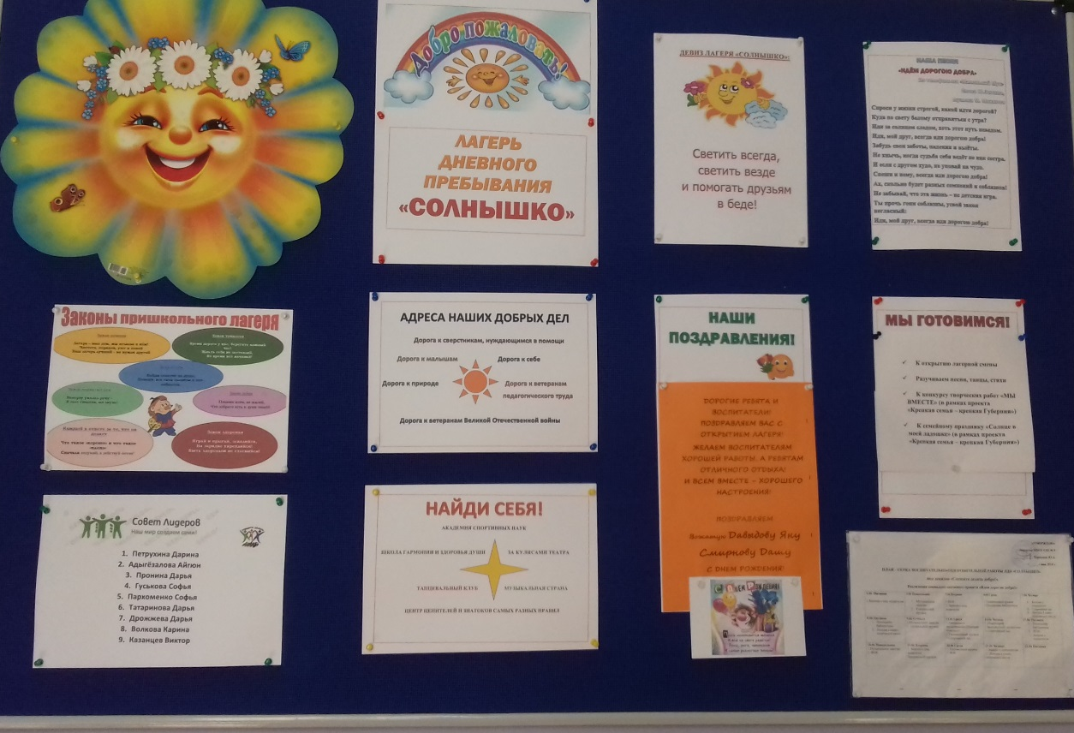
Наша жизнь на экране!

Slide 5
ЛДП «Солнышко» (75 человек)
ЛТО «Юность»
(30 человек)
Цель:
создание условий для организованного отдыха учащихся в летний период, укрепление физического, психического и эмоционального здоровья детей, развитие творческих способностей ;
предупреждение правонарушений учащихся;
развитие потребности в здоровом образе жизни обучающихся в летний период.
Направления деятельности
Общекультурное направление
Общеинтеллектуальное направление
Духовно-нравственное направление
Социальное направление
Спортивно-оздоровительное

Slide 6
НАШИ ВЕСЕЛЫЕ, НЕОБЫЧНЫЕ ДНИ В ЛАГЕРЕ,»
№ | Всемирный день велосипеда | Время | Ответственный
1. | Приём детей | 8.00-8.50 (по отрядам) | Воспитатели
2. | Утренняя зарядка | 8.50-9.10 | Данилова И.Г. Кузьмина М.А.-вожатая
3. | Утренняя линейка (знакомство с мероприятиями дня) | 9.10-9.20 | Кузьмина М.А.-вожатая
4. | Завтрак (проветривание помещений) | 9.20-9.50 | Зав. производством Воспитатели
5. | Инструктаж о правилах безопасного катания на велосипедах, мопедах, скутерах, самокатах. | 9.50-10.20 | Воспитатели
6. | Кружок «Школьный голосок» (подготовка к празднику «Открытие лагерной смены») | 2 отряд 10.20-10.50 1 отряд 11.00-11.30 3 отряд 11.40-12.10 | Мельникова И.Е.
7 | Мастер-класс «Декоративный велосипед» | 3,4,5 отряды 10.20-12.10 | воспитатели
8 | Подготовка к открытию смены (разучивание песен, стихов по отрядам) | 12.20-.13.00 | Воспитатели
9 | Обед | 13.10-13.40 | Зав. производством Воспитатели
10 | Отъезд в бассейн (по списку детей) | 14.00 | Ответственный воспитатель
11 | Дневной сон | 13.40-15.40 | Воспитатели
12 | Полдник (проветривание спальных помещений) | 15.40-16.00 | Зав. производством Воспитатели
13 | Инструктаж о правилах поведения во время подвижных игр | 16.00-16.10 | Воспитатели
14 | Спортивные соревнования « Догони приятеля» | 16.10-17.15 | Вожатый воспитатели
15 | Подведение итогов, экран настроения | 17.15-17.30 | Вожатый, воспитатели
16 | Уход домой | 17.30 | Воспитатели
День знакомства. День Детства.
Всемирный день велосипеда.
Пушкинский день. День экологии.
Всемирный день океанов.
Здоровье-главное богатство.
Всемирный день друзей.
День России.
Всемирный день ветра.
День семьи.
День медицинского работника
День памяти о начале ВОВи др.

Slide 7
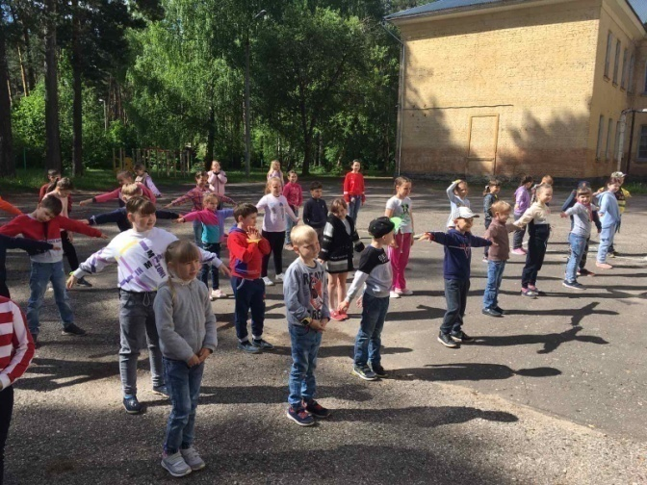
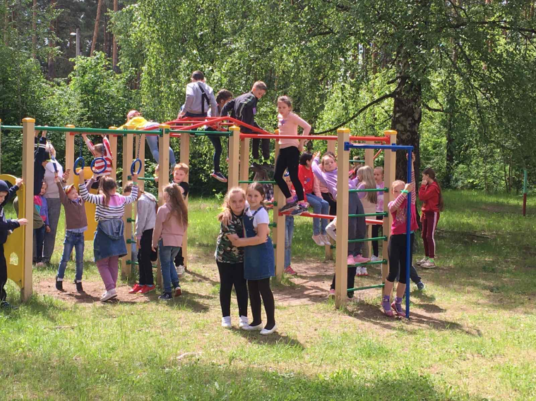
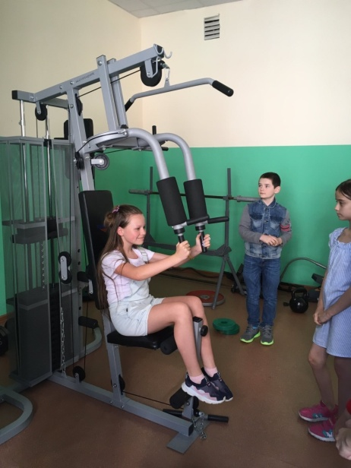
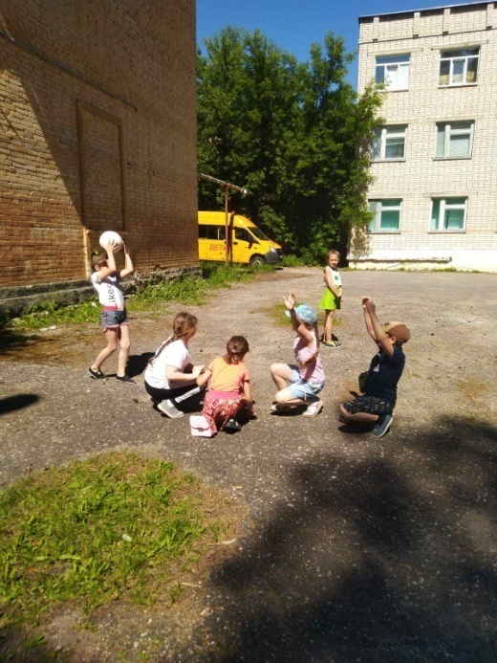
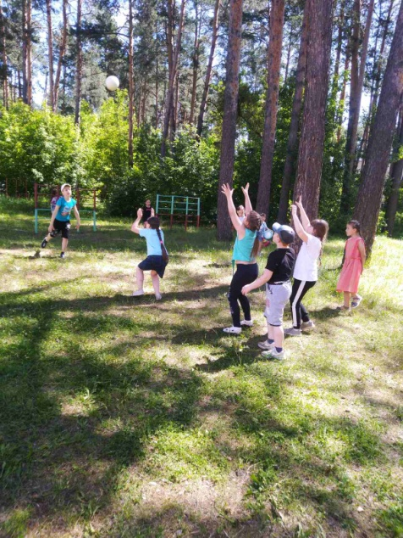
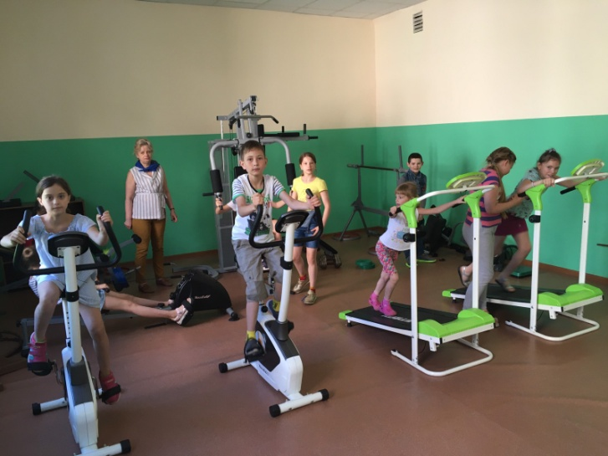
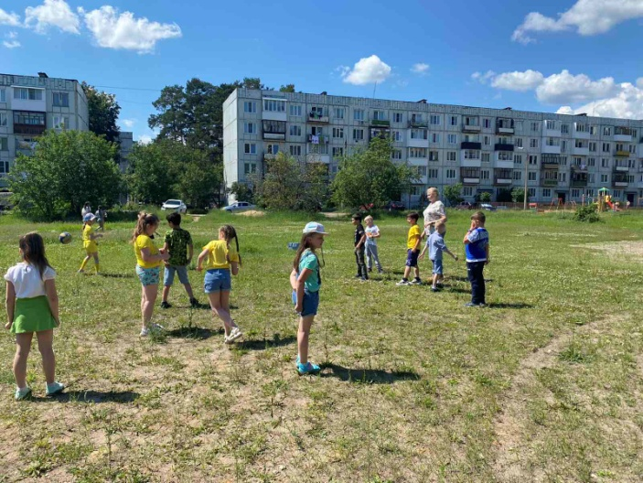
Наша жизнь в фотографиях!
Эй, ребята, все вниманье!
Есть веселое заданье:
Будем прыгать и скакать,
И друг друга развлекать!

Slide 8
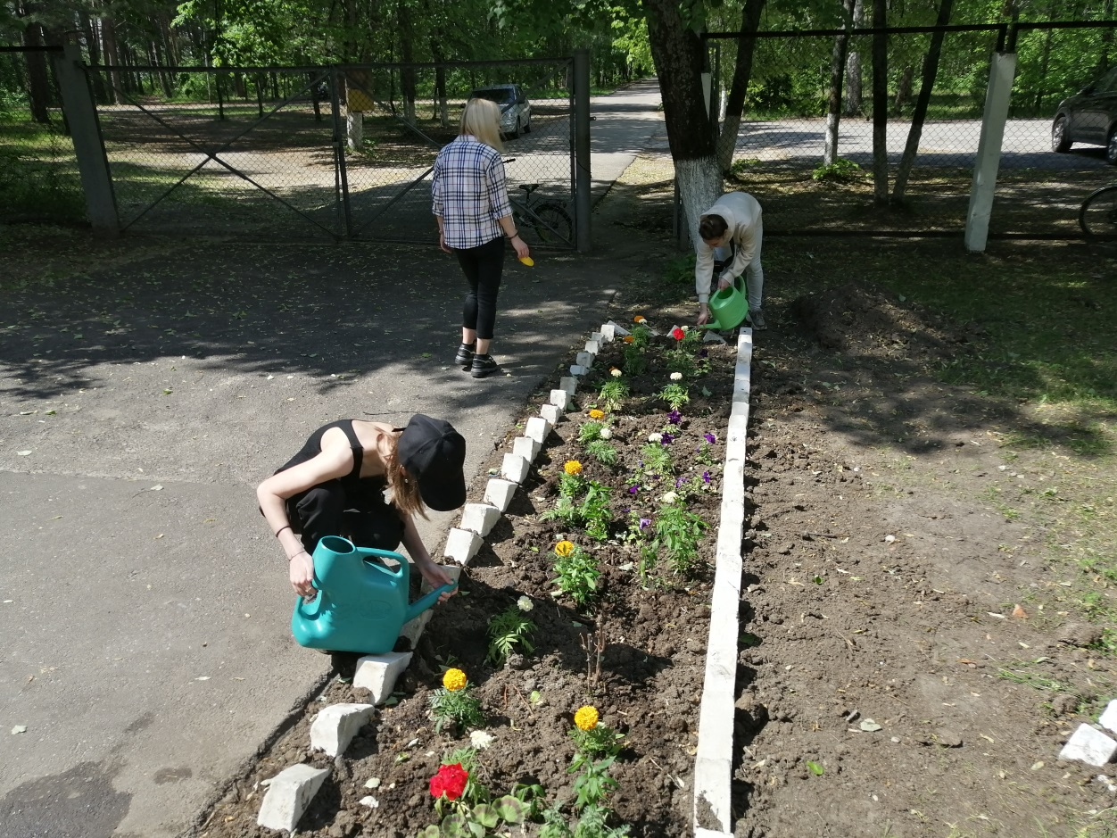
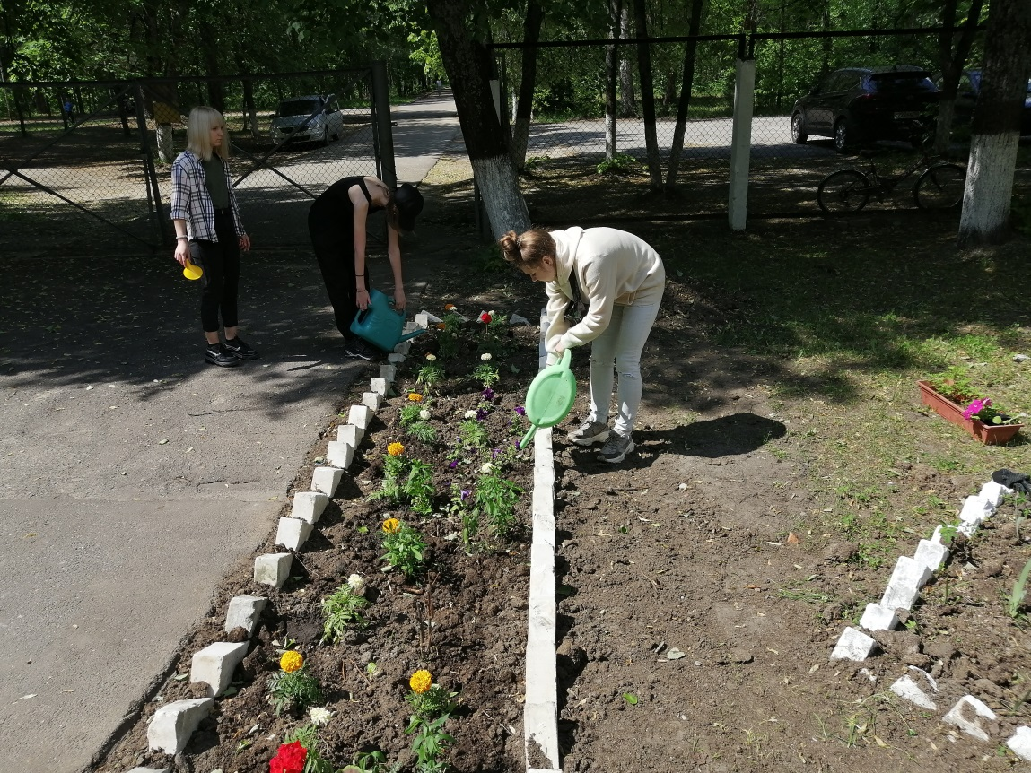
Трудовая деятельность по благоустройству территории школы

Slide 9
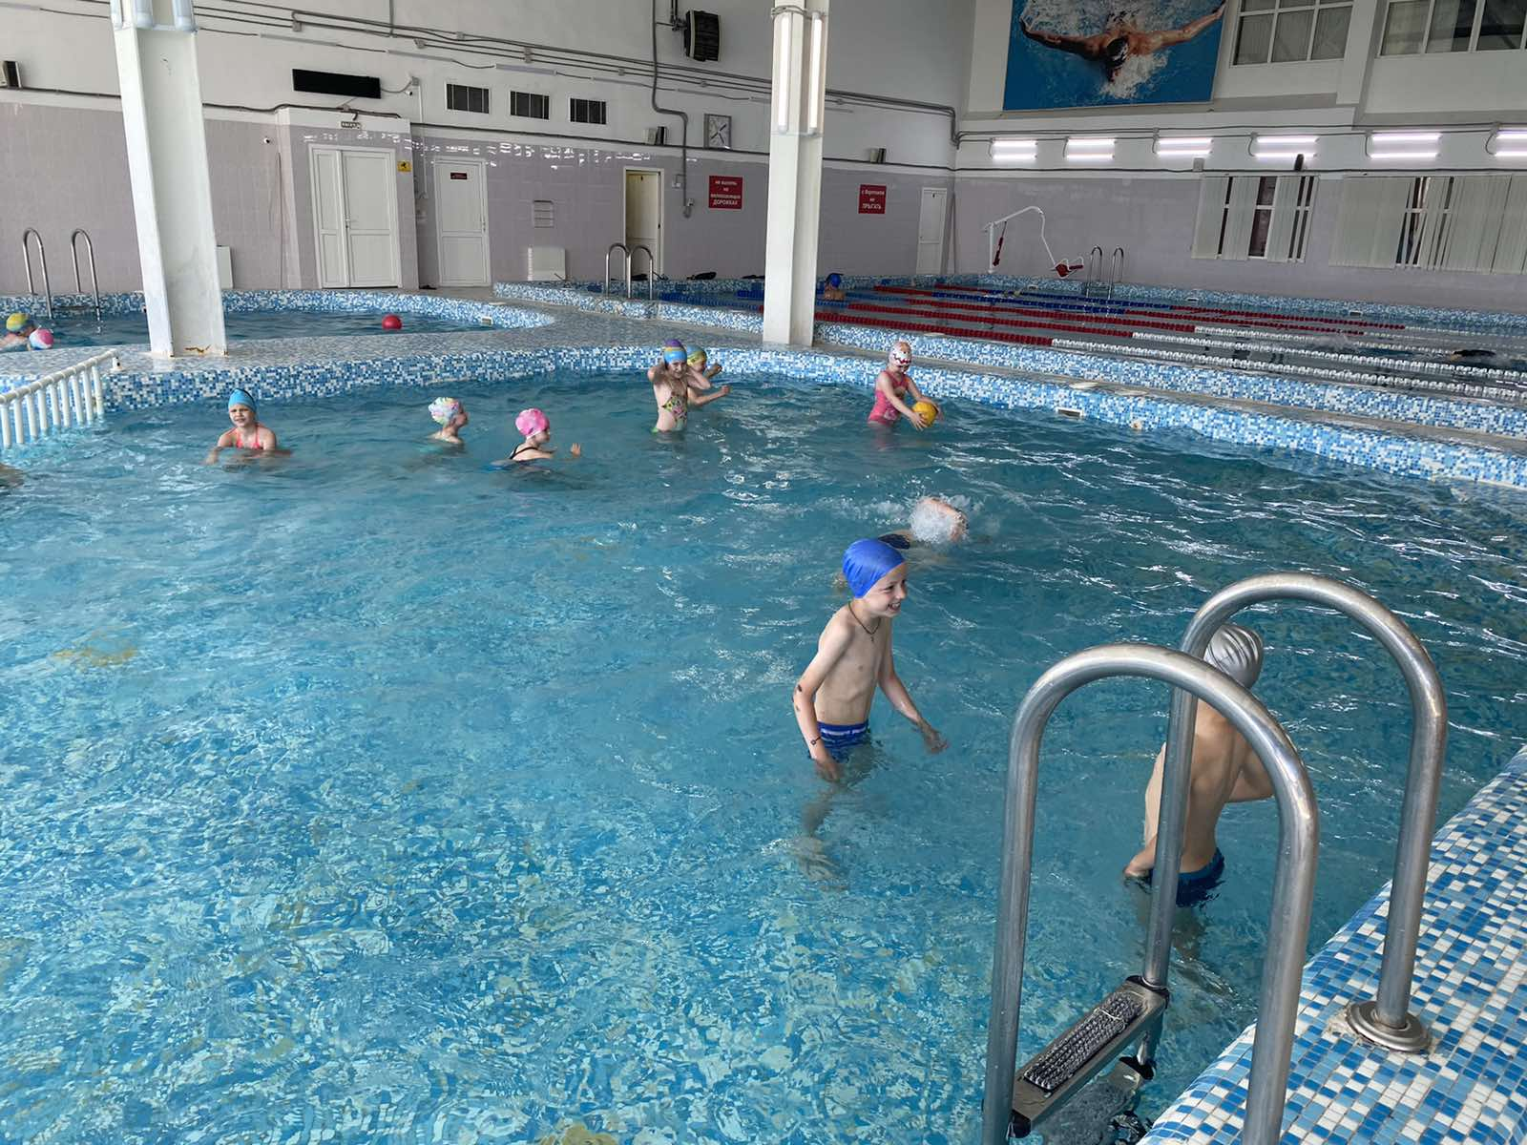
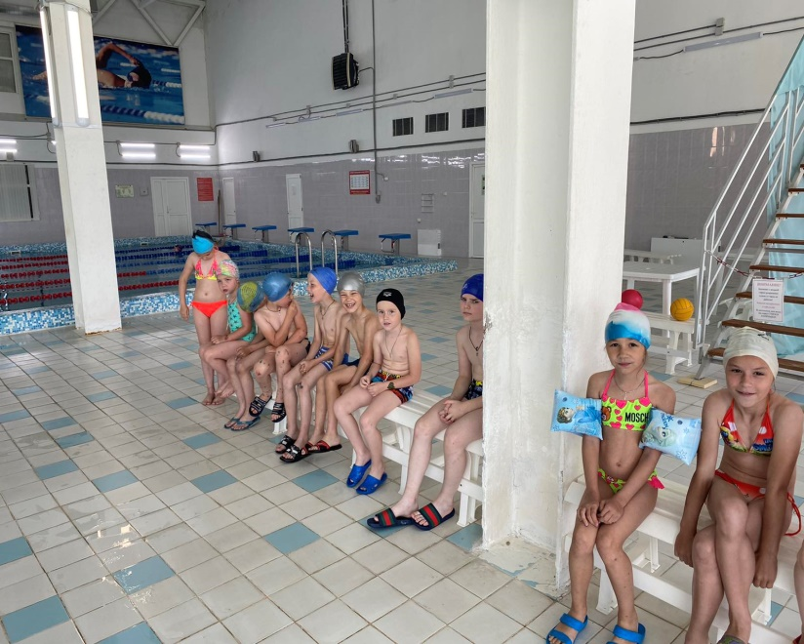
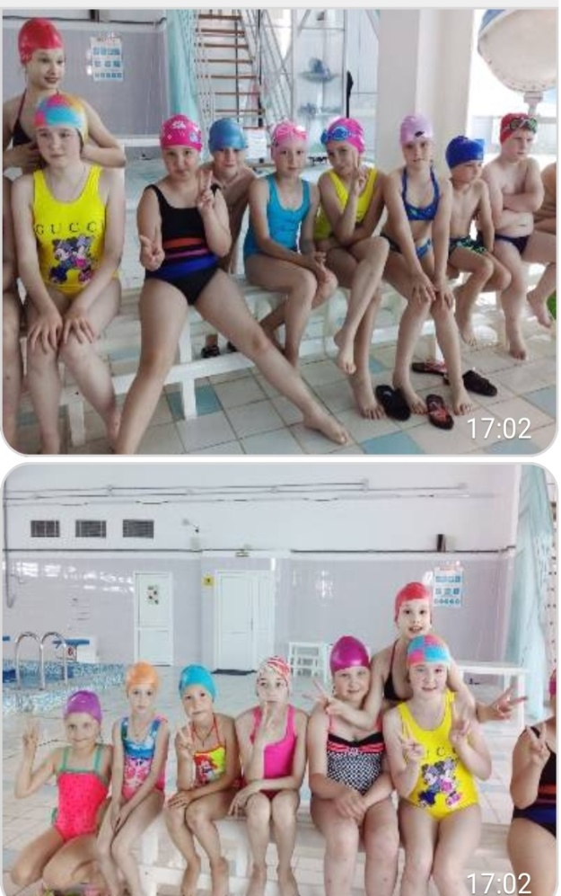
Наша жизнь в фотографиях!
ФОК «Триумф» г.Володарск

Slide 10
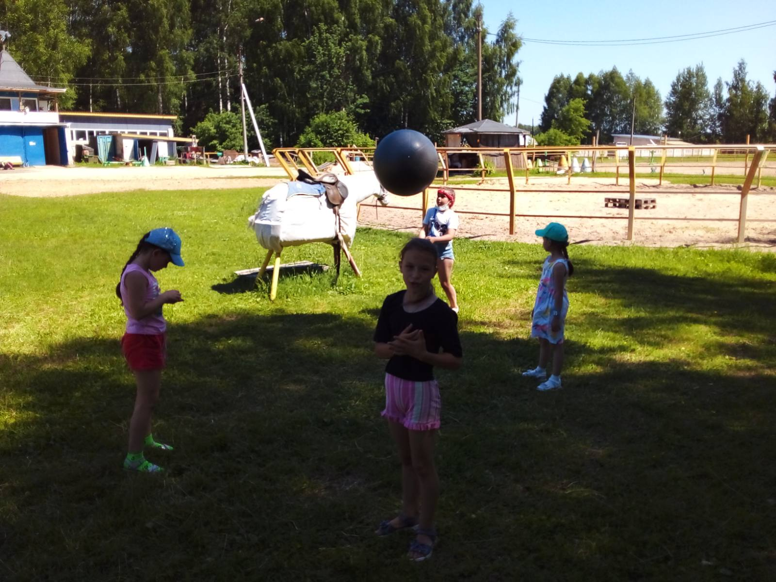
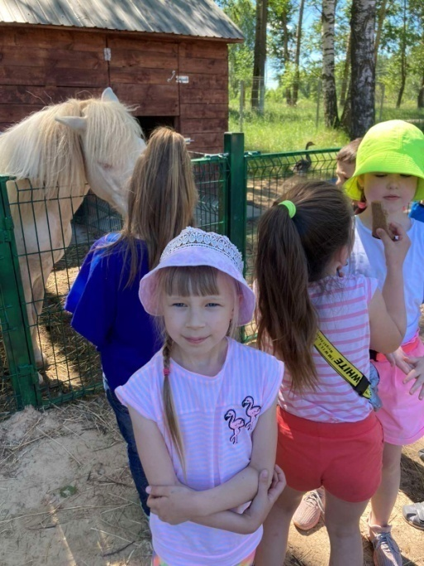
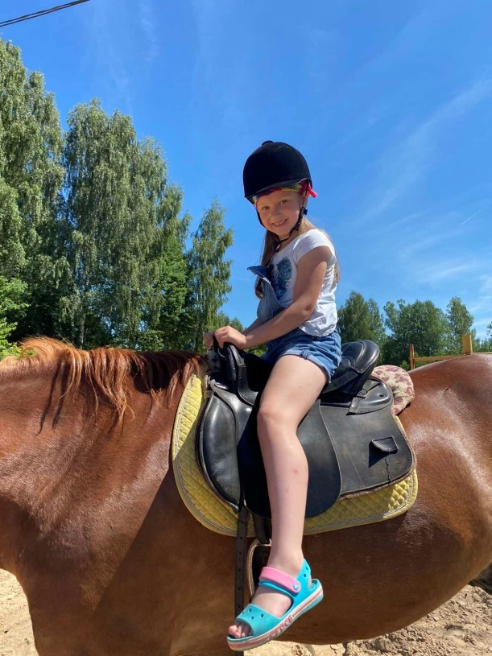
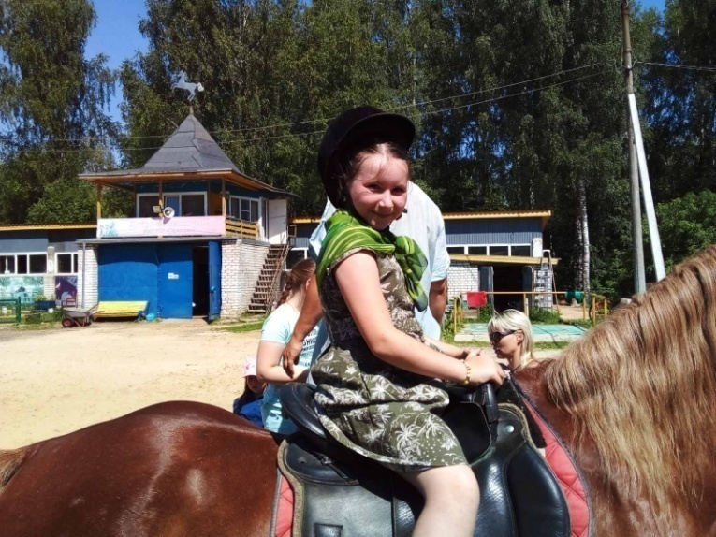
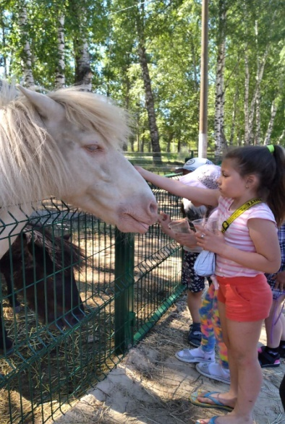
За что люблю я конный спорт, Вы спросите меня? Влюбились люди с давних пор В строптивого коня. И глядя ввысь, на небосклон, Стал человек мечтать О том, что дикий конь и он Смогли б друзьями стать… В жилище древний человек Привел к себе коней. И с той поры который век Нет преданней друзей.
Наша жизнь в фотографиях!
Конно-спортивный клуб «Гармония» п. Ильиногорск

Slide 11
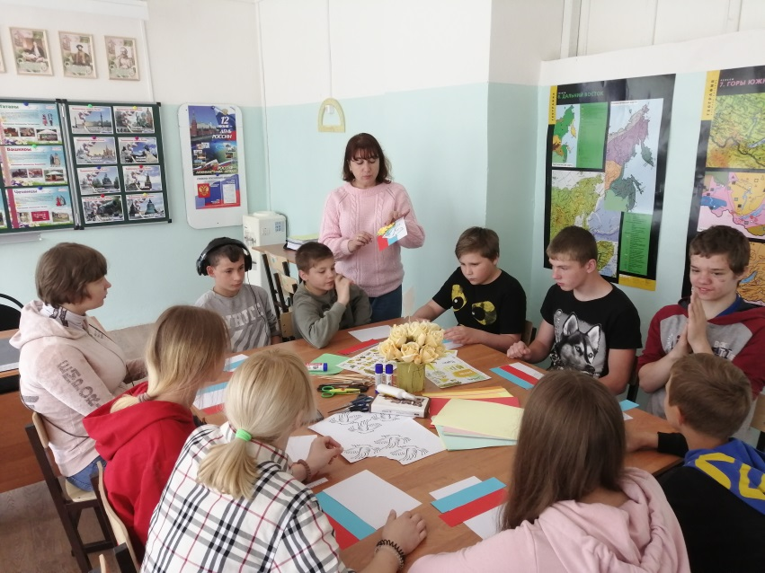
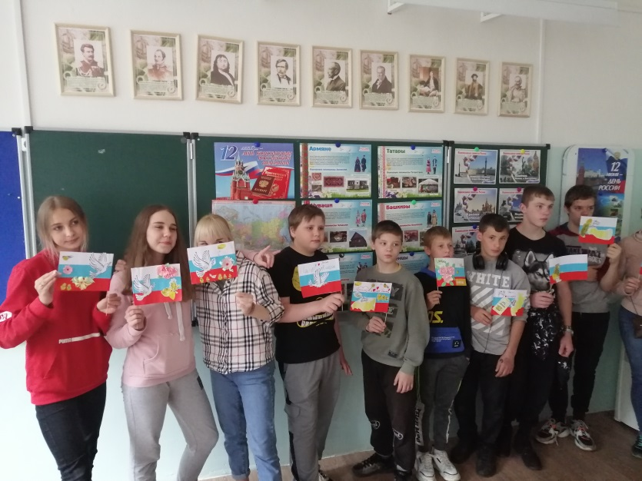
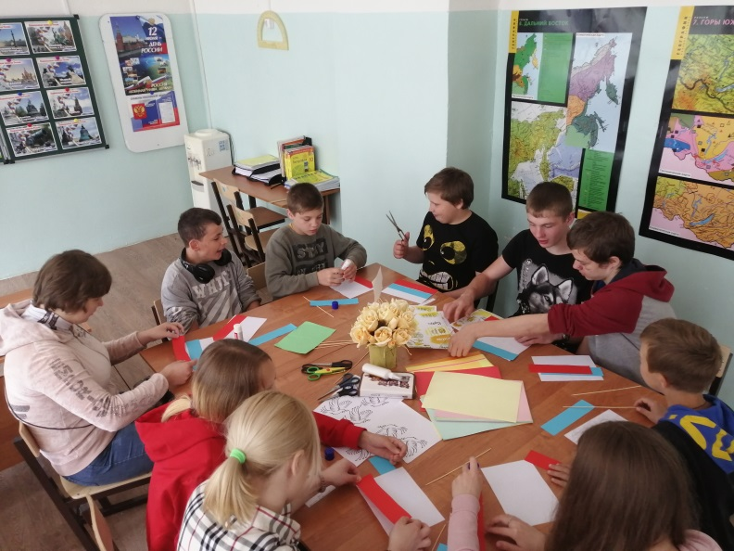
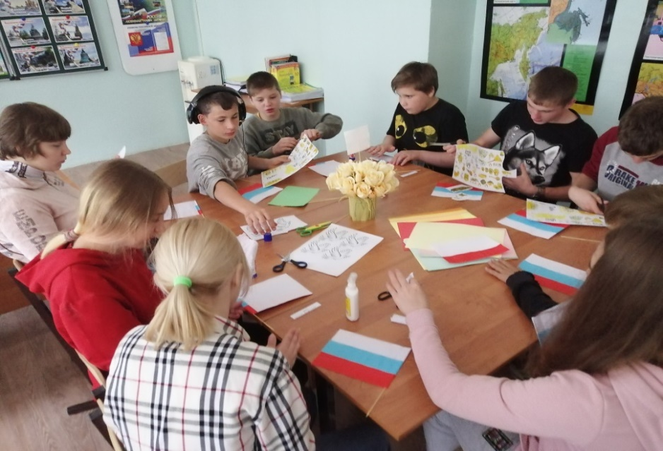
Творческая мастерская к Дню России
Наша жизнь в фотографиях!

Slide 12
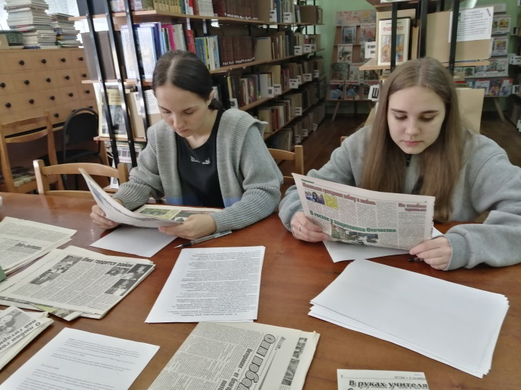
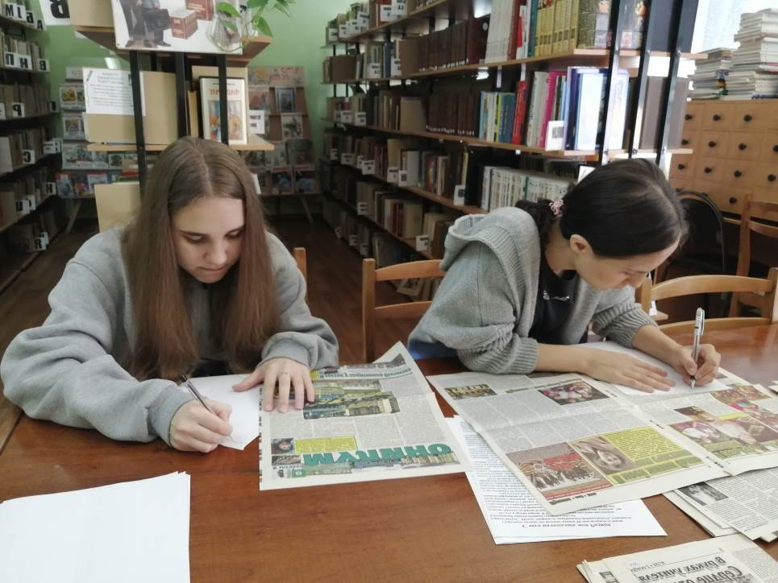
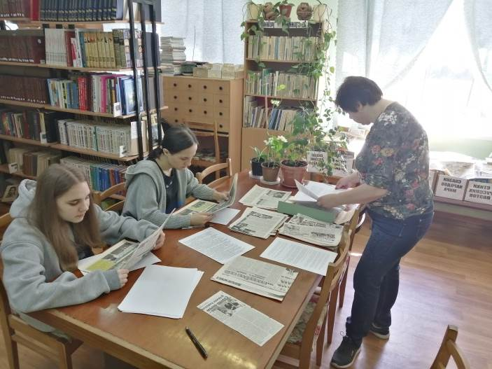
Поисково-исследовательская деятельность
Наша жизнь в фотографиях!

Slide 13
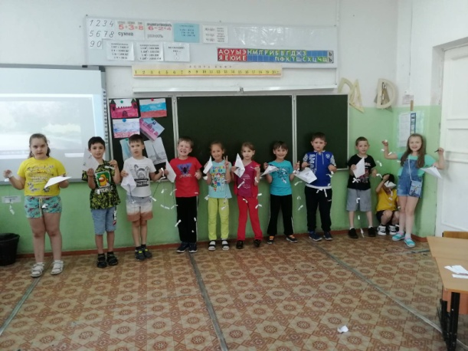
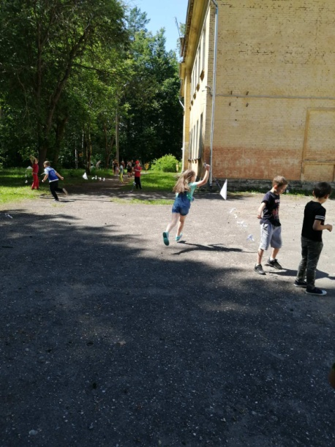
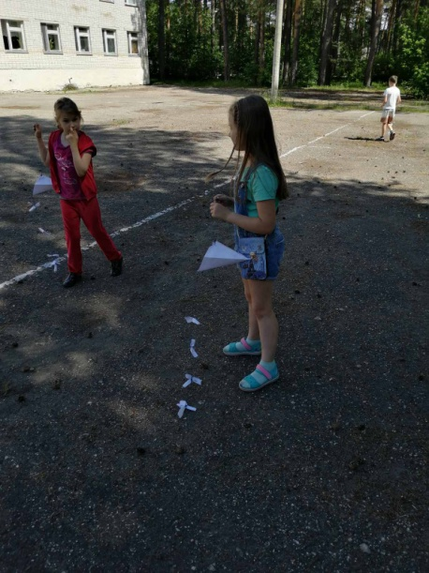
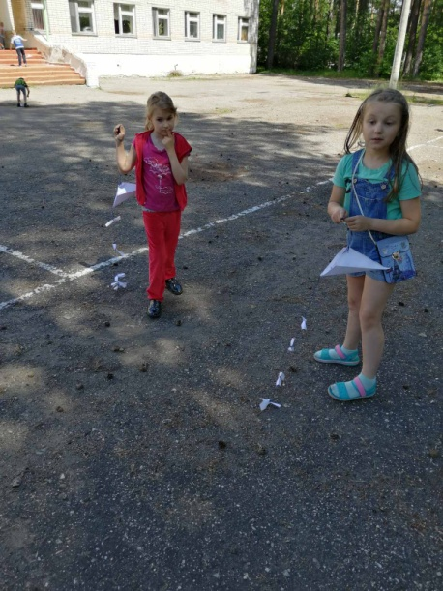
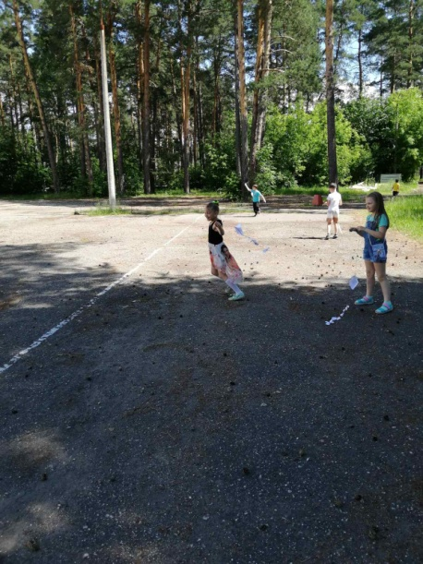
Наша жизнь в фотографиях!
Всемирный день ветра. Запуск бумажного змея.

Slide 14
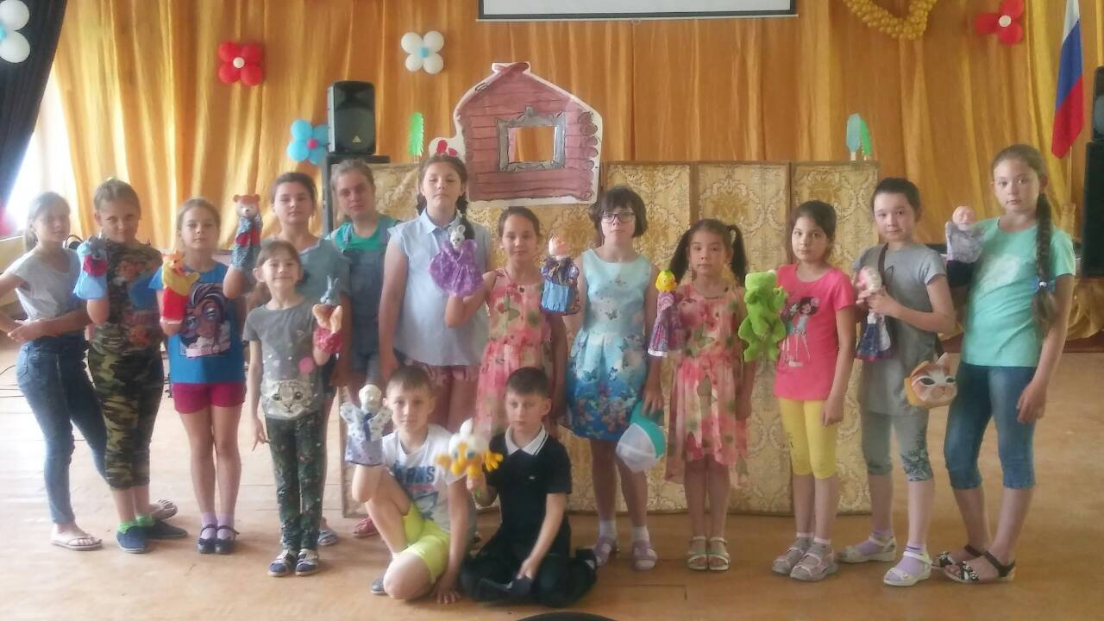
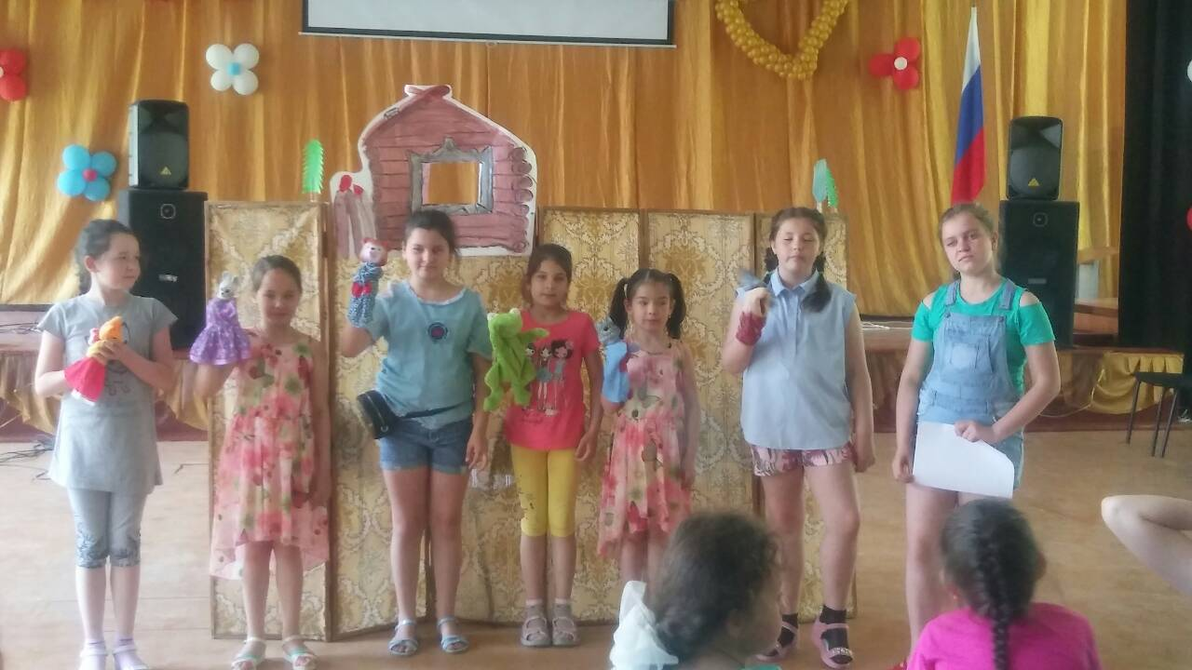
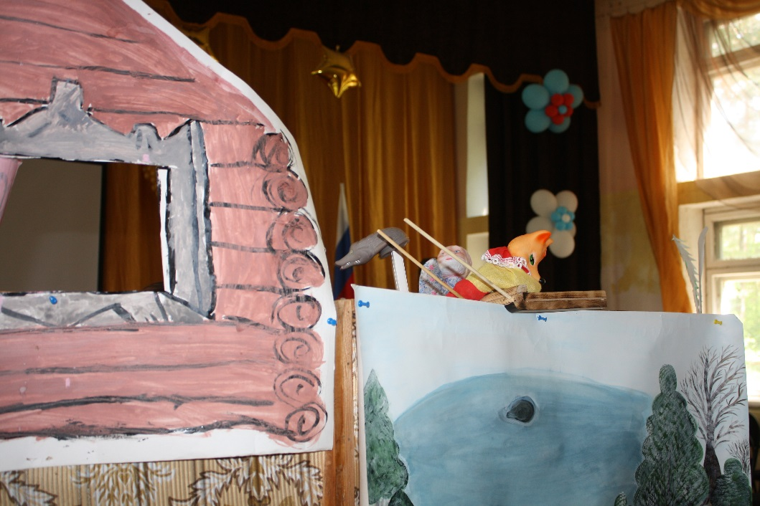
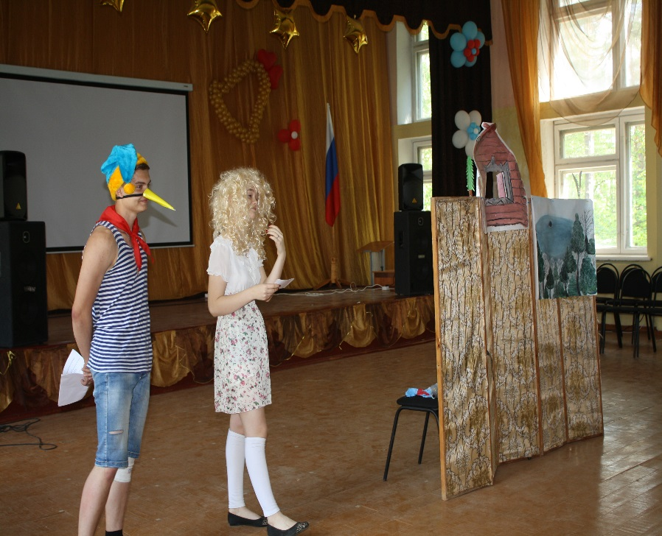
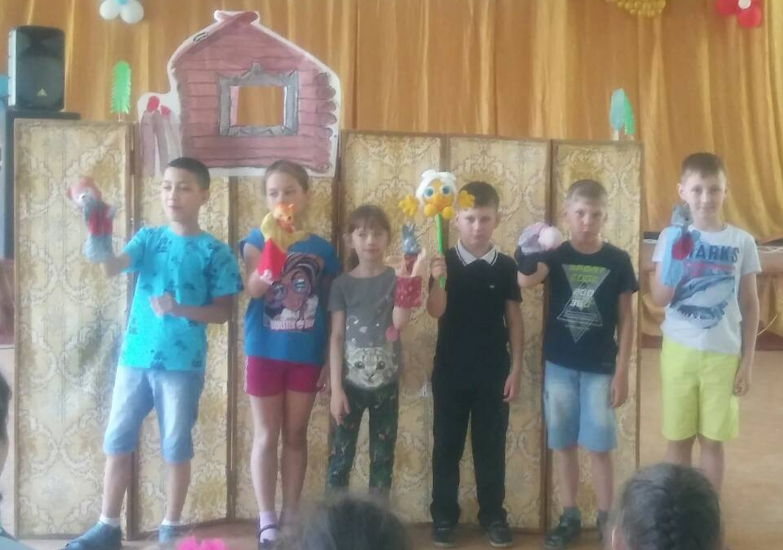
Наша жизнь в фотографиях!
ЗА КУЛИСАМИ ТЕАТРА

Slide 15
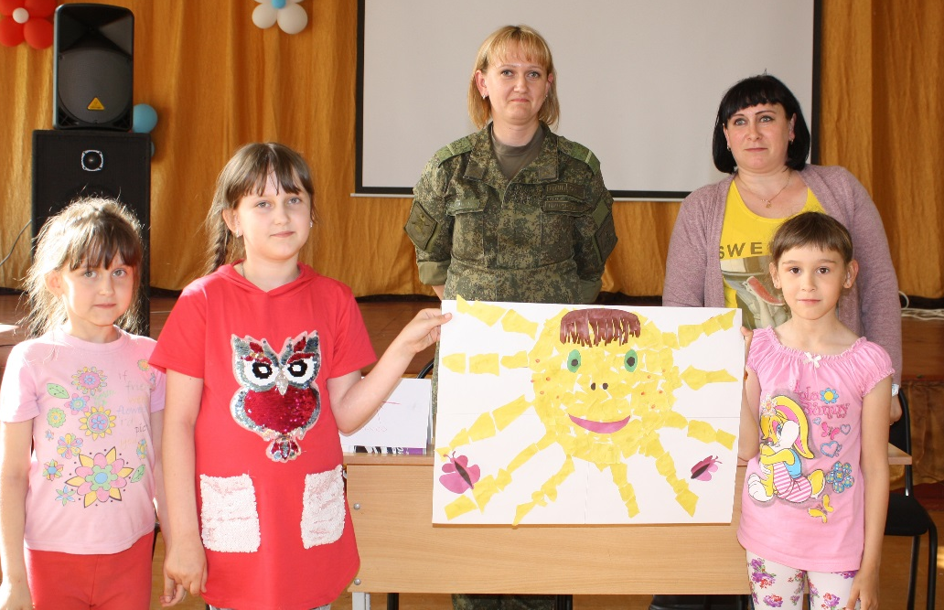
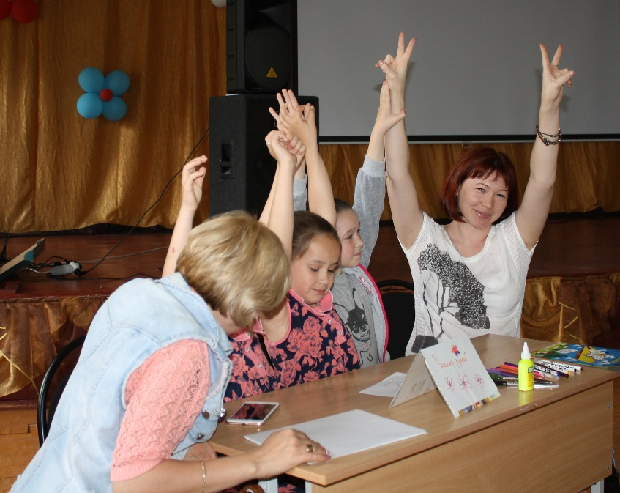
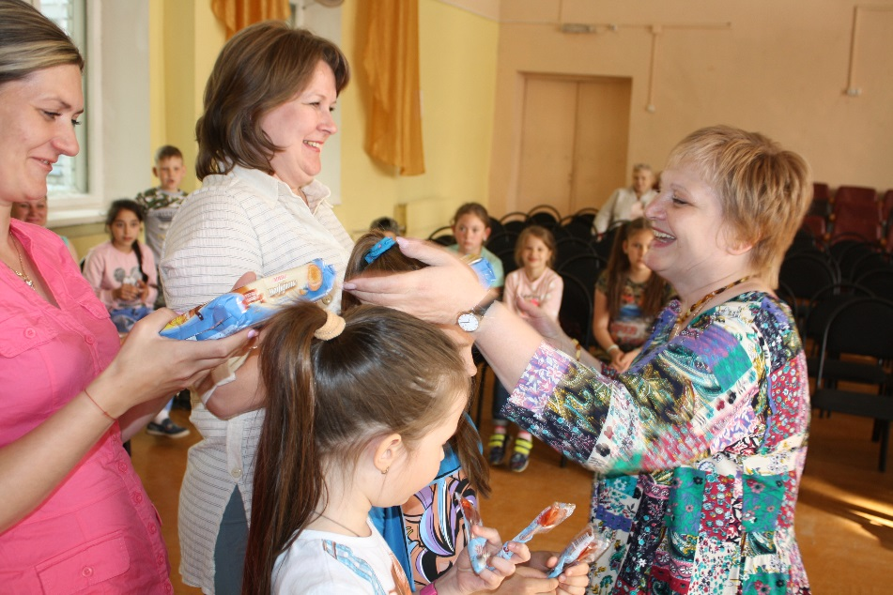
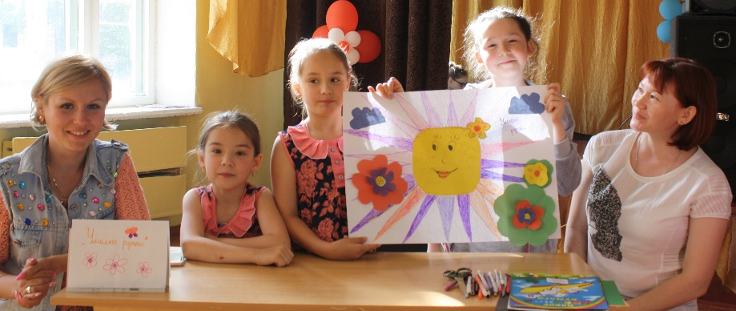
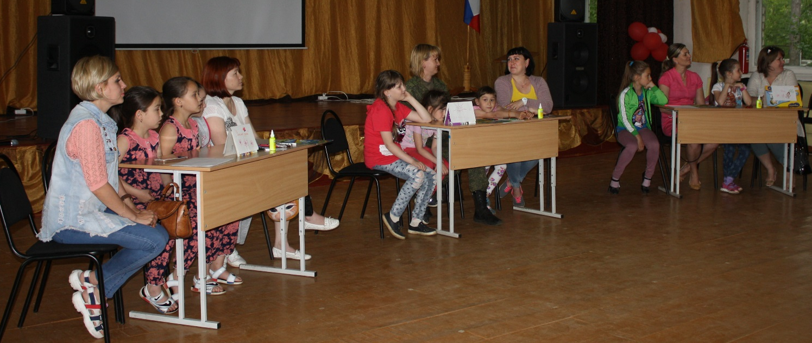
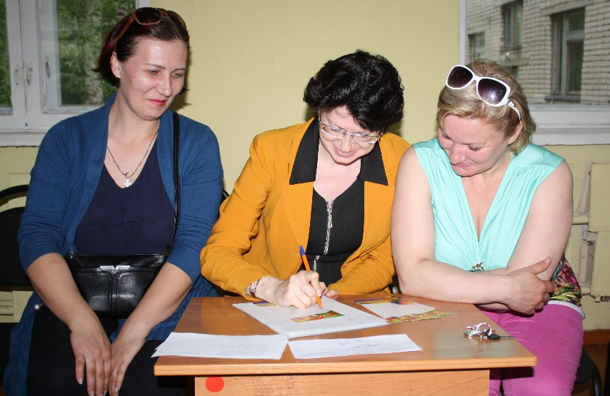
Наша жизнь в фотографиях!
День семьи

Slide 16
Показатель | Количество детей
 | ЛДП ЛТО
Многодетные семьи | 14 7
Дети-сироты и оставшиеся без попечении | 1 1
Трудная жизненная ситуация | 3 8
Неполная семья | 8 3
Приемная семья | 4 3
Инвалиды ( в семье ребёнок-инвалид) | 1 1
Учет ПДН, КДН, ВШУ | 1-ПДН ВШУ-3 ПДН-4
Остальные категории | 30
Итого | 75 30
Отряд | Конец смены
 | Рост | Вес
1 отряд | 1,8% | 2%
2 отряд | 1,6% | 2,2%
3 отряд | 1,5% | 1,8%
4 отряд | 1,2% | 1,7%
5 отряд | 1,3% | 1,6%

Slide 17
Результат:
Оздоровление детей ( прибавка в весе, росте);
Заинтересованность педагогов и детей
в реализации программ лагерей, благоприятный психологический климат;
Удовлетворённость детей и взрослых предложенными формами работы;
Творческое сотрудничество взрослых и детей;
Профилактика правонарушений, преступлений

